Slide 1
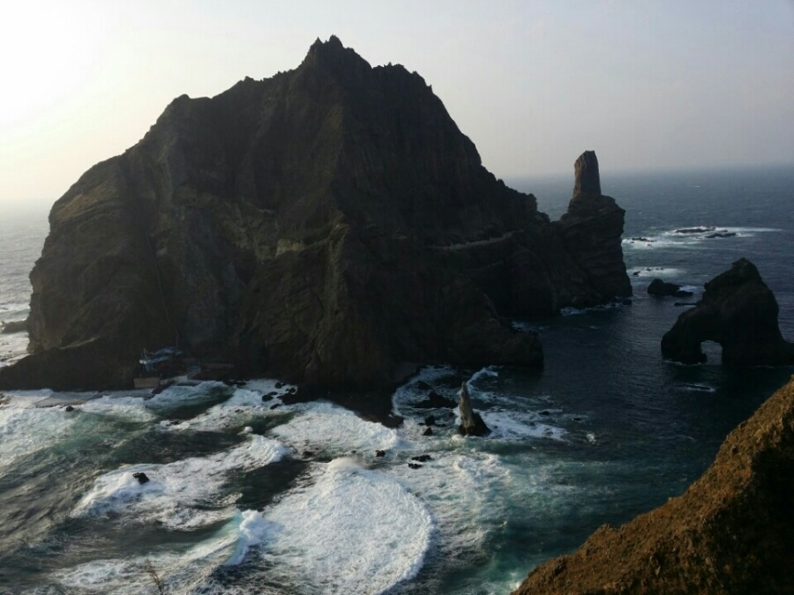
독도 영토학
무역학과 21611231 권민현

Slide 2
목차
독도의 소개
일본의 영유권 주장
역사적 근거
출처
Q&A

Slide 3
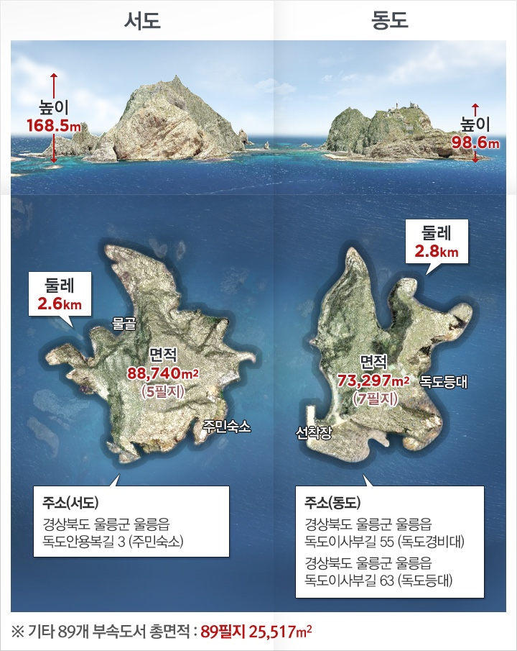
독도의 소개

Slide 4
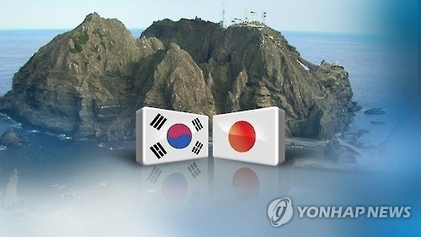
일본의 영유권 주장
영상자료 - https://youtu.be/JrnH5QmO_NI

Slide 5
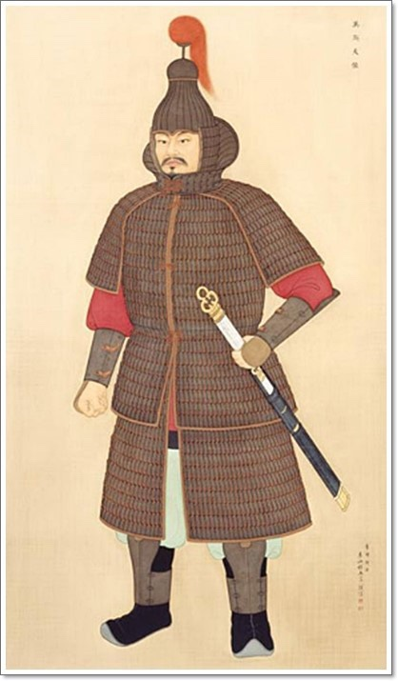
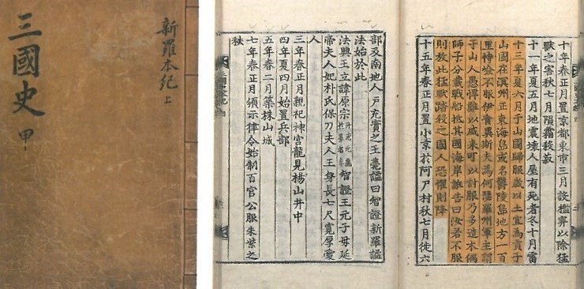
한국의 역사적 근거
(512년) – 우산국 복속

Slide 6
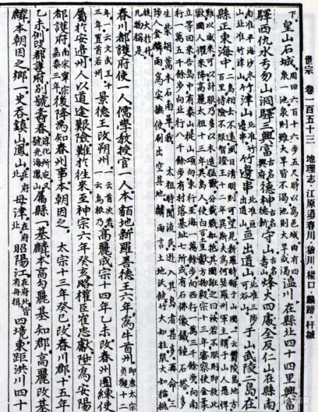
한국의 역사적 근거
(1454년) – 세종실록 지리지
조선 초기 관찬서인 세종실록 지리지는
울릉도와 독도가 강원도 울진현에 속한
두 섬이라고 기록.

Slide 7
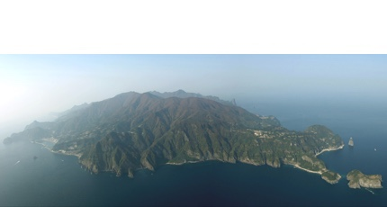
한국의 역사적 근거
(1625년) – 다케시마 도해 면허
일본 막부가 돗토리번에 살고 있는
오야·무라카와 양가에 다케시마(울릉도)
도해를 면허한 것.

Slide 8
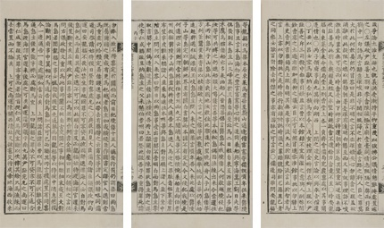
한국의 역사적 근거
(1693년) – 안용복 일본 납치
이 사건으로 인해 조선과 일본 간의
울릉도 영유권에 대한 분쟁이 발생.
(순종실록)

Slide 9
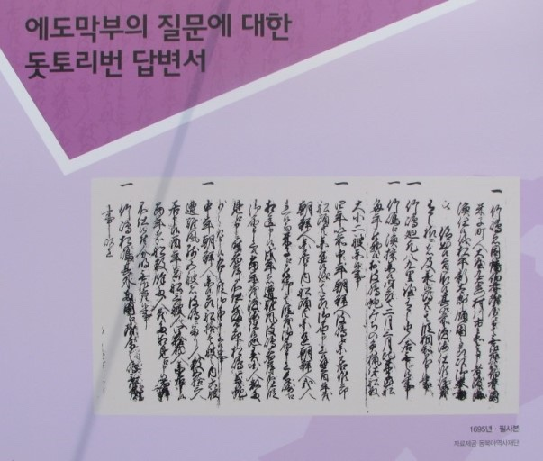
한국의 역사적 근거
(1694년) – 울릉도 수토제도 시행결정
(1695년) – 일본 돗토리번 답변

Slide 10
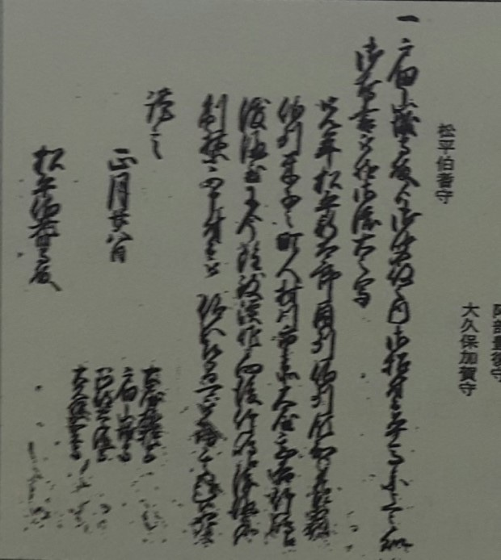
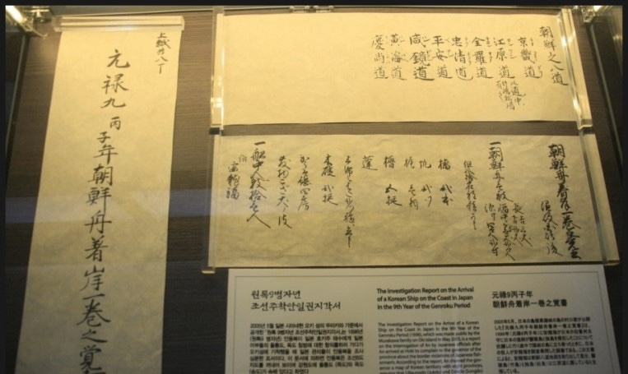
한국의 역사적 근거
(1696년)
1월 – 다케시마 도해금지령
5월 – 안용복 일본 도해

Slide 11
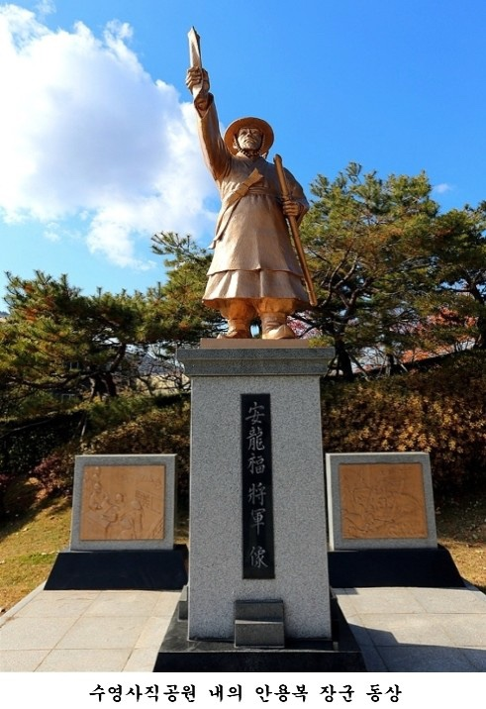
안용복 이야기
영상자료 - https://youtu.be/3wg4h9g43Ik

Slide 12
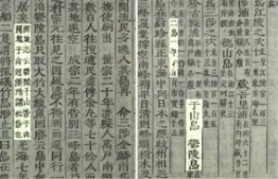
한국의 역사적 근거
(1770년) – 동국문헌비고
국왕 영조의 명에 의해
조선의 문물제도를 기록한
관찬서 .

Slide 13
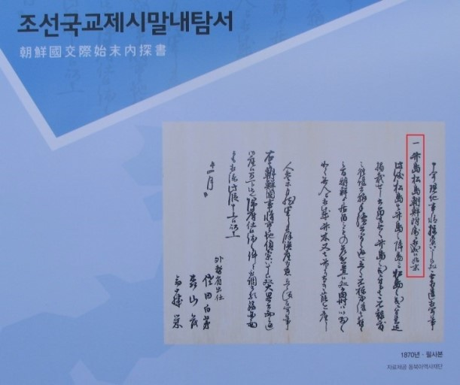
한국의 역사적 근거
(1870년) – 일 외무성의 조선국교제시말내탐서
1870년 외무성 관리인
사다 하쿠보 등이 조선을
사찰한 후 외무성에 제출한
보고서.

Slide 14
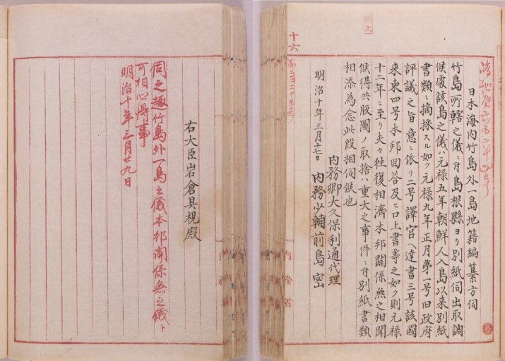
한국의 역사적 근거
(1877년) – 태정관 지령
1877년 3월 일본 최고 행정기구인
태정관이 내무성에 울릉도와 독도가
일본령이 아니라고 내린 지령.

Slide 15
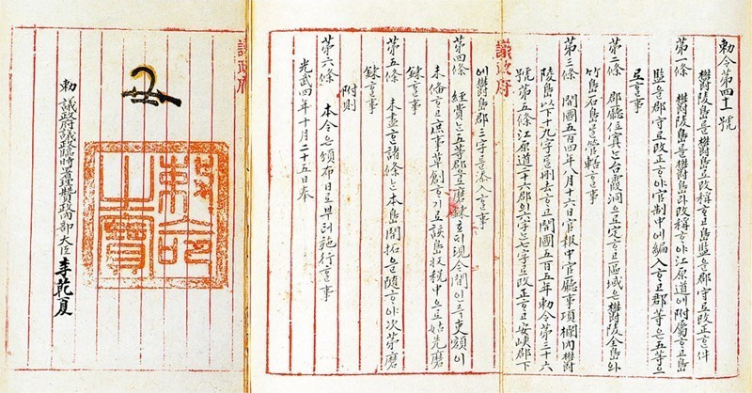
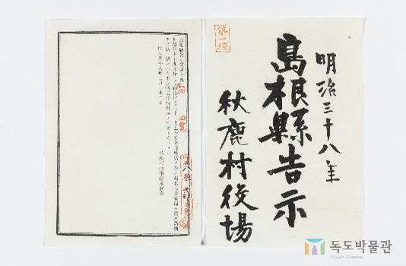
한국의 역사적 근거
(1900년) – 칙령 제41호 반포
(1905년) – 시마네현고시 제40호

Slide 16
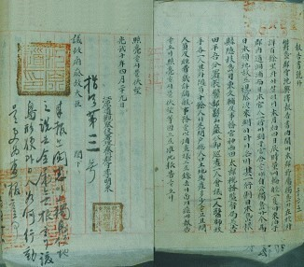
한국의 역사적 근거
(1906년)
3월 – 울도군수 심흥택 보고서
5월 – 의정부 참정대신 지령 제3호

Slide 17
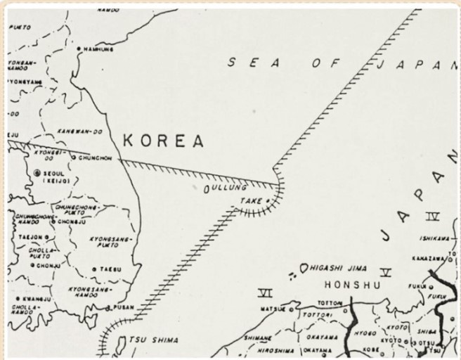
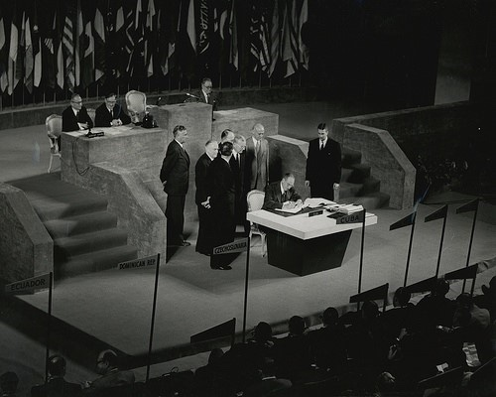
한국의 역사적 근거
(1946년)
1월 29일 - 연합국최고사령관 각서(SCAPIN) 제677호
6월 22일 - 연합국최고사령관 각서(SCAPIN) 제1033호
(1951년) – 샌프란시스코 강화조약 체결

Slide 18
출처
한국 외교부 독도 - https://dokdo.mofa.go.kr/m/kor/
유튜브 - https://www.youtube.com/
네이버 지식백과 - https://m.terms.naver.com/index.nhn

Slide 19
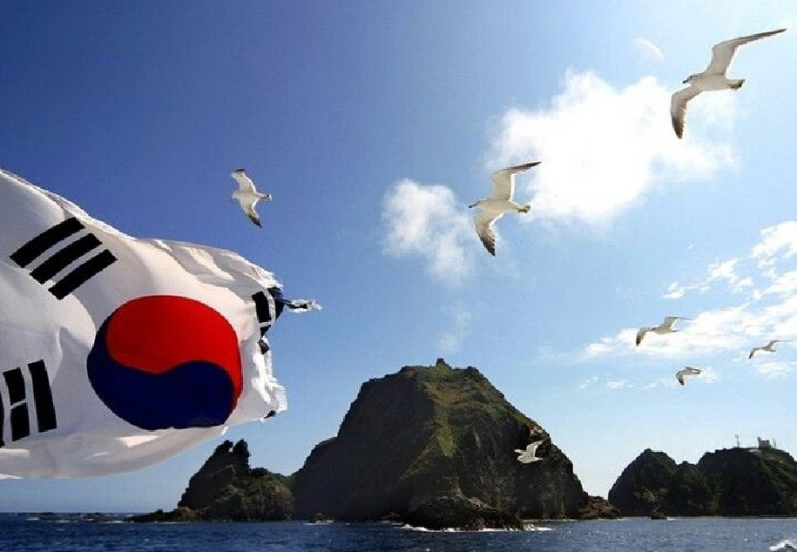
Q&A

Slide 20
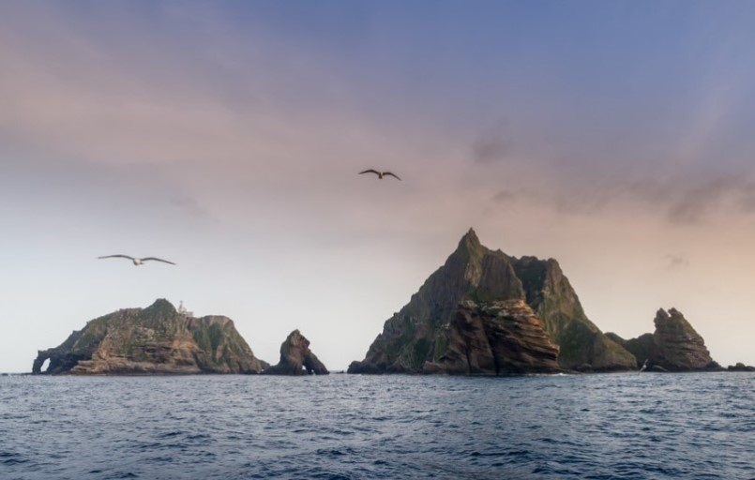
THANK YOU !
감사합니다 !

